Slide 1

Diseño factorial

Slide 2

Hasta el momento el objetivo principal era comparar varios tratamientos(o niveles en el caso de un factor), ahora se va a tratar un diseño donde se investigan todas las posibles combinaciones de los factores en cada ensayo completo. De esta forma se asegura descubrir los efectos de cada factor y su interacciones con los otros factores.
Objetivo: estudiar el efector de varios factores sobre una o varias respuestas, es decir, se busca estudiar la relación entre los factores y las respuestas, con la finalidad de conocer mejor como es ésta relación y generar conocimiento que permita tomar acciones y decisiones que mejoren el desempeño de un proceso.

Slide 3
EJEMPLO
Si se desea comparar la calidad de 4 tipos de mezcladoras usando 2 niveles de humedad en un diseño factorial, se toman: 4 niveles de un factor, combinados con 2 niveles del otro, así se forman 8 combinaciones o tratamientos.

Slide 4
Tipo de mezcladora
Calidad
Humedad
M4
M3
M2
M1
M1H1
M1H2
M2H1
M2H2
M3H1
M3H2
M4H1
M4H2
H1
H2

Slide 5

Notas
Los factores pueden ser de tipo cualitativo(maquinas, tipo de material, operador, presencia o ausencia de una variable) o de tipo cuantitativo(temperatura, humedad, velocidad, presión, peso, etc.)
Al menos se deben elegir dos niveles de prueba para cada uno de los factores considerados en el experimento.

Slide 6
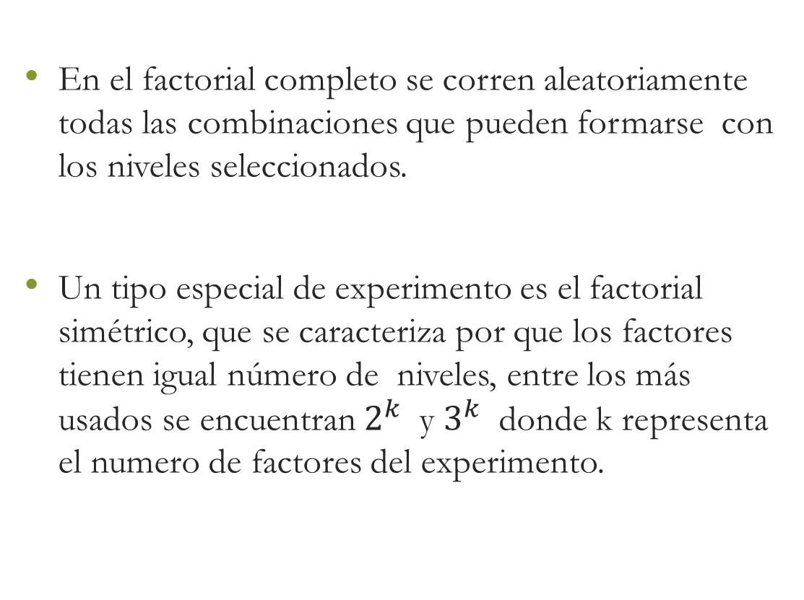
Notas
En el factorial completo se corren aleatoriamente todas las combinaciones que pueden formarse con los niveles seleccionados.
Un tipo especial de experimento es el factorial simétrico, que se caracteriza por que los factores tienen igual número de niveles, entre los más usados se encuentran $2^{k}$ y $3^{k}$ donde k representa el numero de factores del experimento.

Slide 7

Ventajas del diseño factorial
Permite estudiar los efectos principales y los efectos de interacción de los factores
Los grados de libertad para el error experimental es alto comparado con los grados de libertad de los factores, lo que contribuye a disminuir la varianza del error experimental y aumentando por este motivo la precisión del experimento.
Permite la inclusión de tantos factores como se desee, así como la cantidad de niveles en cada factor.

Slide 8
Desventajas del diseño factorial
Como en este tipo de diseño cada uno de los niveles de un factor se combina con los niveles de los otros factores, a fin de que exista un balance en el análisis estadístico se tendrá que algunas combinaciones no tienen interés práctico pero deben incluirse para mantener el balance.
El número de experimento es elevado.
El análisis estadístico es mas complejo que en los diseños anteriores y la interpretación de los resultados se hace más difícil a medida que aumenta el número de factores y niveles por factor.

Slide 9

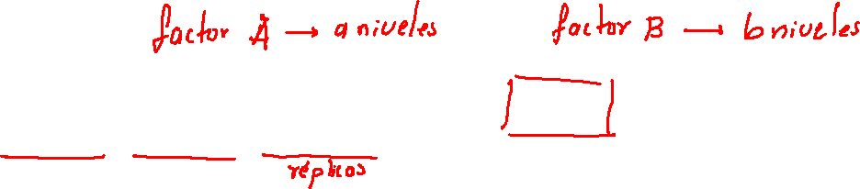
Modelo con dos factores
$Y_{ijl}=μ+τ_{i}+β_{j}+{(τβ)}_{ij}+ε_{ijl}$
con $i=1, …,a$ $j=1,…,b l=1,…,r$
$Y_{ijl}$ = respuesta l-ésima donde el factor A está en el i$−ésimo$ nivel y el factor B está en $j−ésimo$ nivel.
$μ$= Media global
$τ_{i}$ = Efecto sobre la variable respuesta asociada al i$−ésimo$ nivel del factor A
$β_{j}$ = Efecto sobre la variable respuesta debido al $j−ésimo$ nivel del factor B
${(τβ)}_{ij}$ = efecto sobre la variable respuesta debido a la interacción entre el del i$−ésimo$ nivel del factor A y el $j−ésimo$ nivel del factor B
$ε_{ijl}$ = Error aleatorio

Slide 10
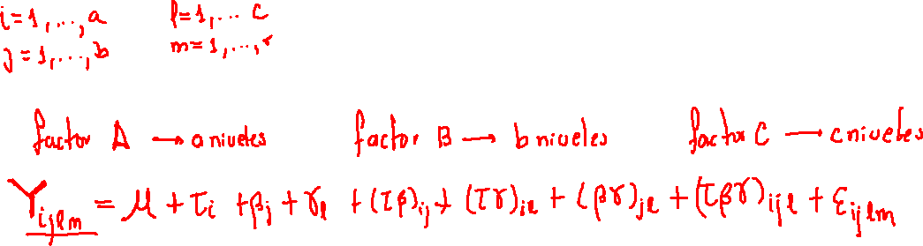
Modelo con 3 factores

Slide 11
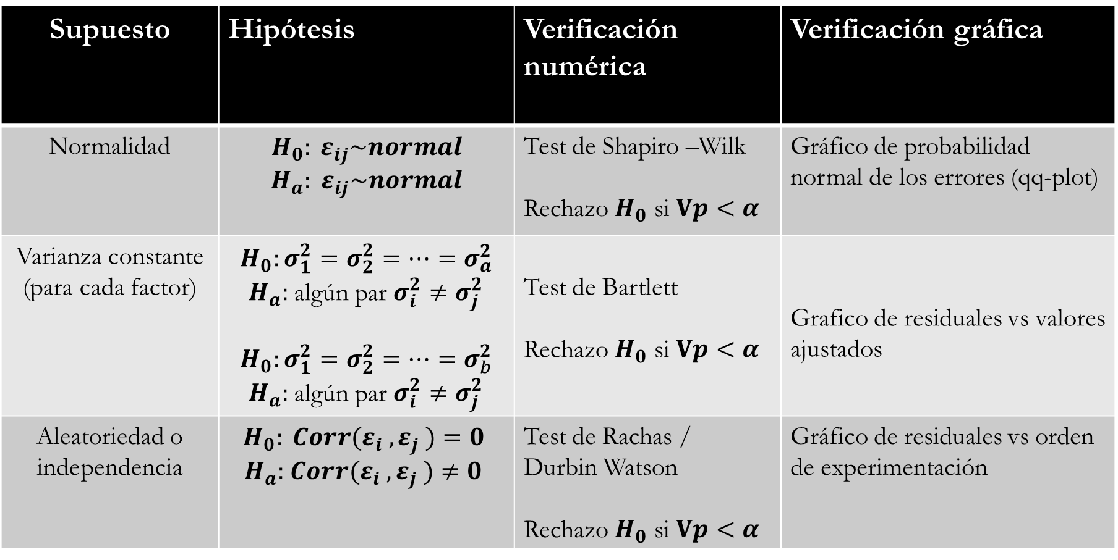
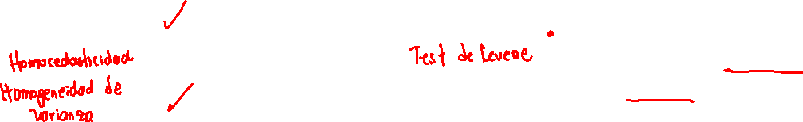
Validación de supuestos
Supuesto | Hipótesis | Verificación numérica | Verificación gráfica
Normalidad | $$H_{0}: ε_{ij}\sim normal$$ $$H_{a}: ε_{ij}\sim normal$$ | Test de Shapiro –Wilk Rechazo $H_{0}$ si $Vp<α$ | Gráfico de probabilidad normal de los errores (qq-plot)
Varianza constante (para cada factor) | $$H_{0}:σ_{1}^{2}=σ_{2}^{2}=…=σ_{a}^{2}$$ $H_{a}:$ algún par $σ_{i}^{2}≠σ_{j}^{2}$ $$H_{0}:σ_{1}^{2}=σ_{2}^{2}=…=σ_{b}^{2}$$ $H_{a}:$ algún par $σ_{i}^{2}≠σ_{j}^{2}$ | Test de Bartlett Rechazo $H_{0}$ si $Vp<α$ | Grafico de residuales vs valores ajustados
Aleatoriedad o independencia | $$H_{0}: {Corr(ε}_{i} , ε_{j} )=0$$ $H_{a}:$ ${Corr(ε}_{i} , ε_{j} )≠0$ | Test de Rachas / Durbin Watson Rechazo $H_{0}$ si $Vp<α$ | Gráfico de residuales vs orden de experimentación

Slide 12

Validación de supuestos
$$\sum_{i=1}^{a}{τ_{i}=\sum_{j=1}^{b}{β_{j}}=\sum_{i=1}^{a}{{(τβ)}_{ij}}=\sum_{j=1}^{b}{{(τβ)}_{ij}=}0}$$
Con ${(τβ)}_{ij}=μ_{ij}−(μ+τ_{i}+β_{j})$

Slide 13
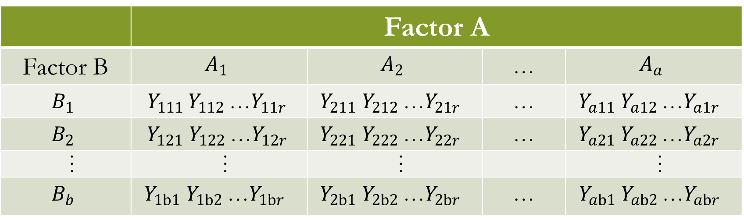
Estructura de los datos
 | Factor A
Factor B | $$A_{1}$$ | $$A_{2}$$ | … | $$A_{a}$$
$$B_{1}$$ | $Y_{111 }Y_{112 }$…$Y_{11r }$ | $$Y_{211} Y_{212 }\text{…}Y_{21r }$$ | … | $$Y_{a11} Y_{a12 }\text{…}Y_{a1r }$$
$$B_{2}$$ | $Y_{121} Y_{122 }$…$Y_{12r }$ | $$Y_{221} Y_{222 }\text{…}Y_{22r }$$ | … | $$Y_{a21} Y_{a22 }\text{…}Y_{a2r }$$
… | … | … |  | …
$$B_{b}$$ | $$Y_{1b1} Y_{1b2 }\text{…}Y_{1br }$$ | $$Y_{2b1} Y_{2b2 }\text{…}Y_{2br }$$ | … | $$Y_{ab1} Y_{ab2 }\text{…}Y_{abr }$$

Slide 14
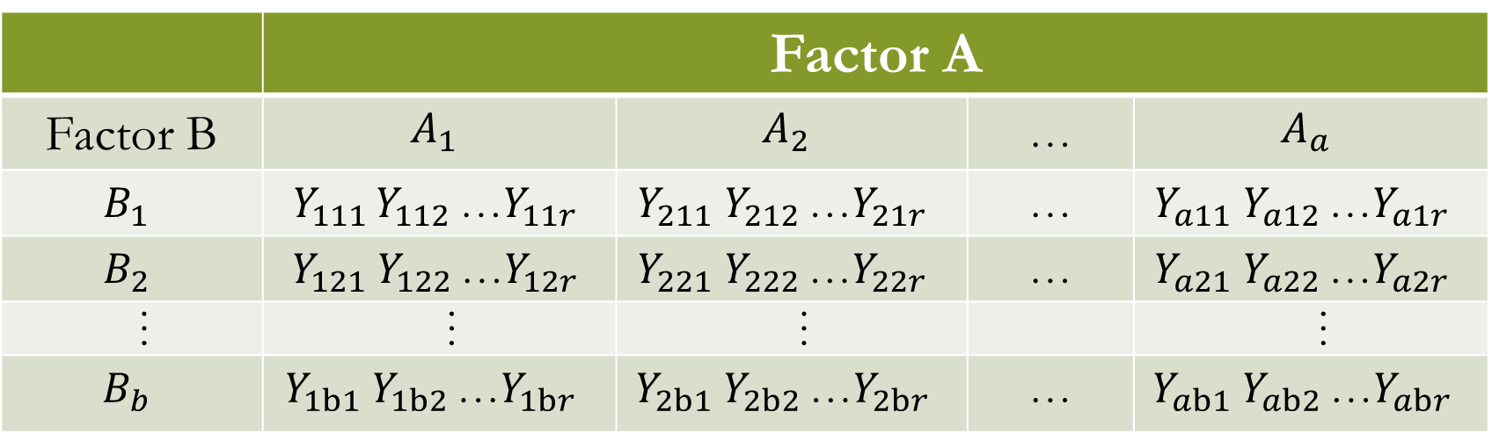
Estructura de los datos
 | Factor A
Factor B | $$A_{1}$$ | $$A_{2}$$ | … | $$A_{a}$$
$$B_{1}$$ | $Y_{111 }Y_{112 }$…$Y_{11r }$ | $$Y_{211} Y_{212 }\text{…}Y_{21r }$$ | … | $$Y_{a11} Y_{a12 }\text{…}Y_{a1r }$$
$$B_{2}$$ | $Y_{121} Y_{122 }$…$Y_{12r }$ | $$Y_{221} Y_{222 }\text{…}Y_{22r }$$ | … | $$Y_{a21} Y_{a22 }\text{…}Y_{a2r }$$
… | … | … |  | …
$$B_{b}$$ | $$Y_{1b1} Y_{1b2 }\text{…}Y_{1br }$$ | $$Y_{2b1} Y_{2b2 }\text{…}Y_{2br }$$ | … | $$Y_{ab1} Y_{ab2 }\text{…}Y_{abr }$$

Slide 15
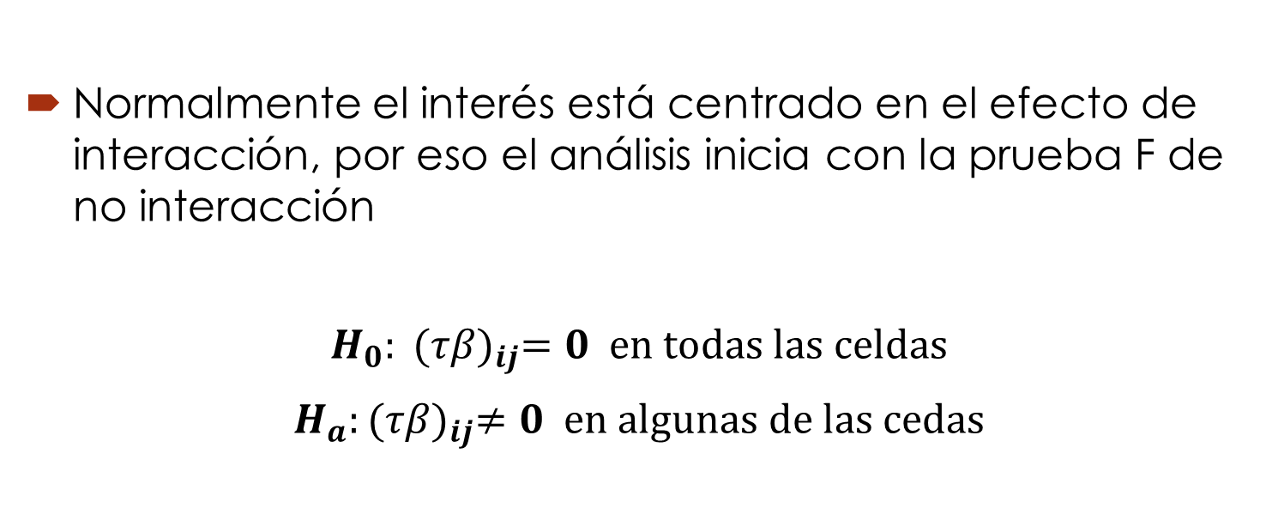

Análisis de varianza
Normalmente el interés está centrado en el efecto de interacción, por eso el análisis inicia con la prueba F de no interacción
$H_{0}: {(τβ)}_{ij}=0$ en todas las celdas
$H_{a}:{(τβ)}_{ij}≠0$en algunas de las cedas

Slide 16
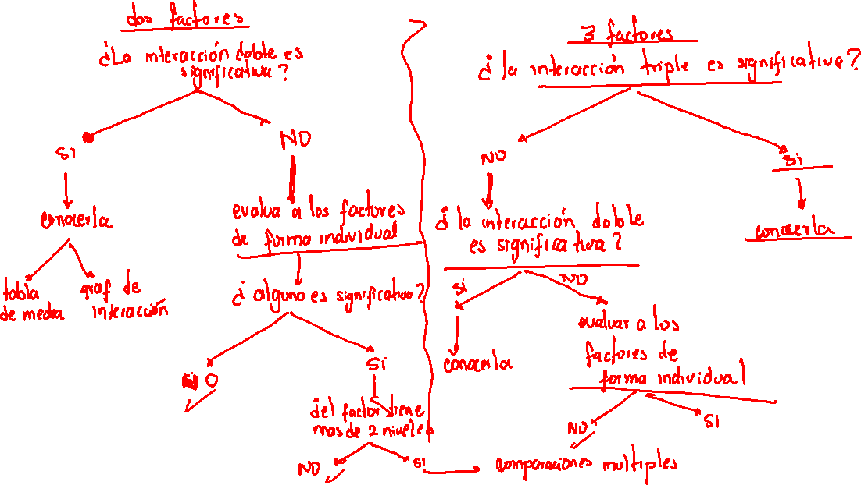

Slide 17
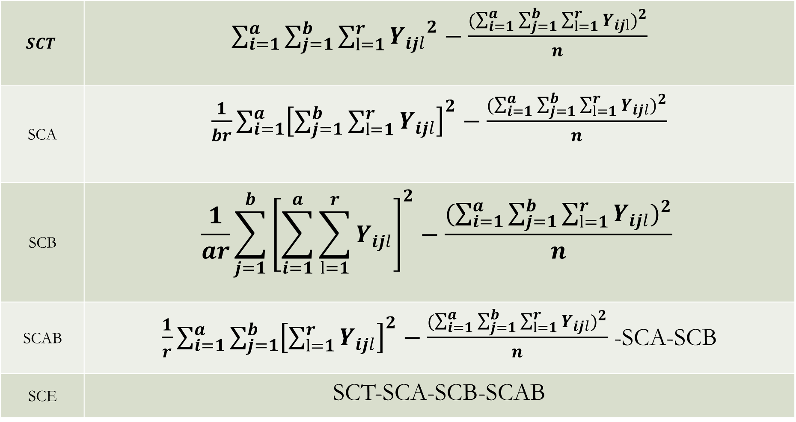
$$SCT$$ | $\sum_{i=1}^{a}{\sum_{j=1}^{b}{\sum_{l=1}^{r}{{Y_{ijl}}^{2}}}}−\frac{{(\sum_{i=1}^{a}{\sum_{j=1}^{b}{\sum_{l=1}^{r}{Y_{ijl}}}})}^{2}}{n}$
SCA | $\frac{1}{br}\sum_{i=1}^{a}{{\left[\sum_{j=1}^{b}{\sum_{l=1}^{r}{Y_{ijl}}}\right]}^{2}}−\frac{{(\sum_{i=1}^{a}{\sum_{j=1}^{b}{\sum_{l=1}^{r}{Y_{ijl}}}})}^{2}}{n}$
SCB | $$\frac{1}{ar}\sum_{j=1}^{b}{{\left[\sum_{i=1}^{a}{\sum_{l=1}^{r}{Y_{ijl}}}\right]}^{2}}−\frac{{(\sum_{i=1}^{a}{\sum_{j=1}^{b}{\sum_{l=1}^{r}{Y_{ijl}}}})}^{2}}{n}$$
SCAB | $\frac{1}{r}\sum_{i=1}^{a}{\sum_{j=1}^{b}{{\left[\sum_{l=1}^{r}{Y_{ijl}}\right]}^{2}}}−\frac{{(\sum_{i=1}^{a}{\sum_{j=1}^{b}{\sum_{l=1}^{r}{Y_{ijl}}}})}^{2}}{n}$ -SCA-SCB
SCE | SCT-SCA-SCB-SCAB

Slide 18
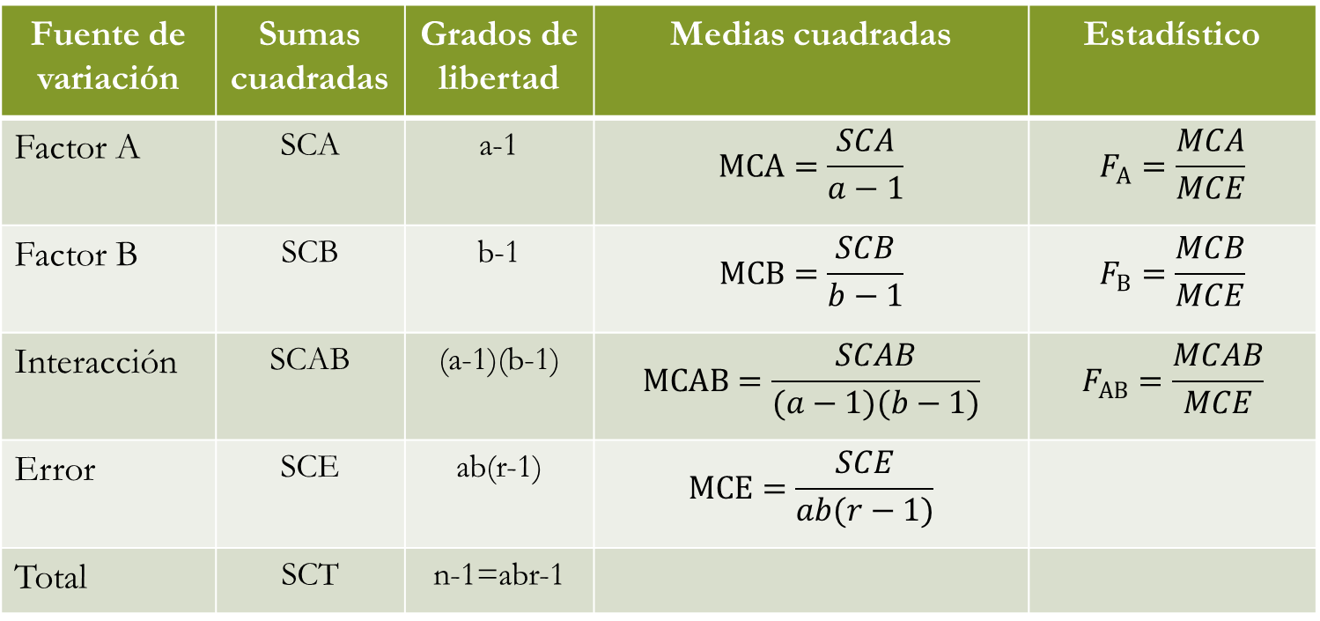
ANOVA
Fuente de variación | Sumas cuadradas | Grados de libertad | Medias cuadradas | Estadístico
Factor A | SCA | a-1 | $$MCA=\frac{SCA}{a−1}$$ | $$F_{A}=\frac{MCA}{MCE}$$
Factor B | SCB | b-1 | $$MCB=\frac{SCB}{b−1}$$ | $$F_{B}=\frac{MCB}{MCE}$$
Interacción | SCAB | (a-1)(b-1) | $$MCAB=\frac{SCAB}{(a−1)(b−1)}$$ | $$F_{AB}=\frac{MCAB}{MCE}$$
Error | SCE | ab(r-1) | $$MCE=\frac{SCE}{ab(r−1)}$$
Total | SCT | n-1=abr-1

Slide 19


Si los efectos principales son aditivos (${(τβ)}_{ij}=0$) se prueba la significancia para cada factor mediante las siguientes pruebas de hipótesis y se realizan comparaciones múltiples en caso de ser necesario
$$H_{0}: τ_{i}=0$$
para el factor A
$$H_{a}: τ_{i}≠0$$
$$H_{0}: β_{j}=0$$
para el factor B
$$H_{a}: β_{j}≠0$$

Slide 20



Reglas de decisión
Para la hipótesis de interacción
Rechazo la hipótesis nula si $F_{AB}>F_{α,(a−1)(b−1),ab(r−1)}$ y se concluye que hay interacción entre los factores incluidos en el análisis.
Para la hipótesis del factor A
Rechazo la hipótesis nula si $F_{A}>F_{α,a−1,ab(r−1)}$ y se concluye que el factor tiene efecto significativo sobre la variable respuesta.
Para la hipótesis del factor B
Rechazo la hipótesis nula si $F_{B}>F_{α,b−1,ab(r−1)}$ y se concluye que el factor tiene efecto significativo sobre la variable respuesta.

Slide 21
Comparaciones múltiples
Es posible realizarlas para cada factor tal como se conoció en el DCA (mínima diferencia significativa, diferencia honesta significativa, rangos múltiples de Duncan).
Ojo con los grados de libertad del error: n-a cambia por ab(r-1)

Slide 22
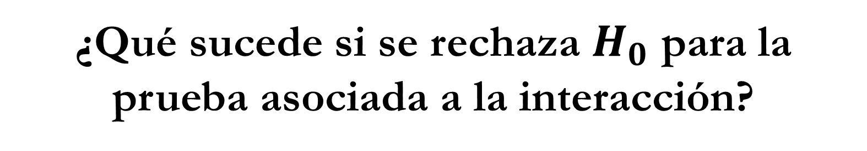
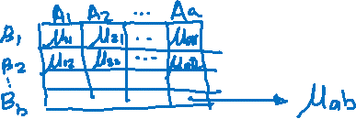
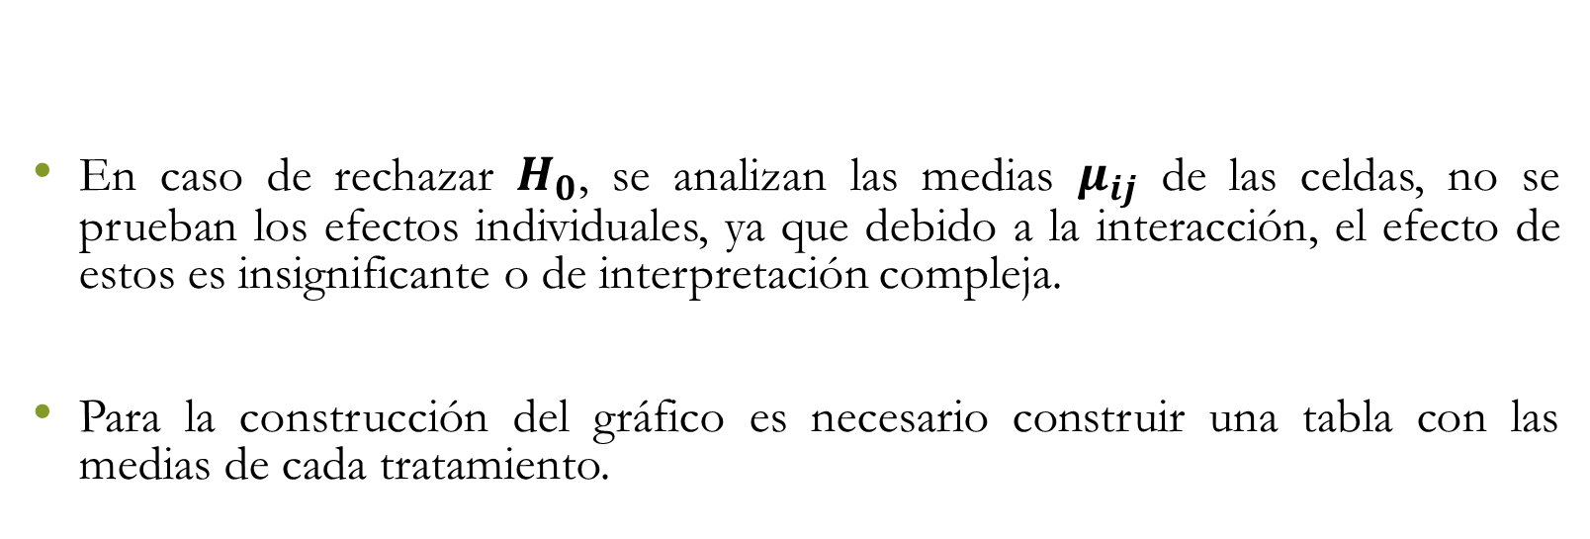
¿Qué sucede si se rechaza $H_{0}$ para la prueba asociada a la interacción?
En caso de rechazar $H_{0}$, se analizan las medias $μ_{ij}$ de las celdas, no se prueban los efectos individuales, ya que debido a la interacción, el efecto de estos es insignificante o de interpretación compleja.
Para la construcción del gráfico es necesario construir una tabla con las medias de cada tratamiento.

Slide 23
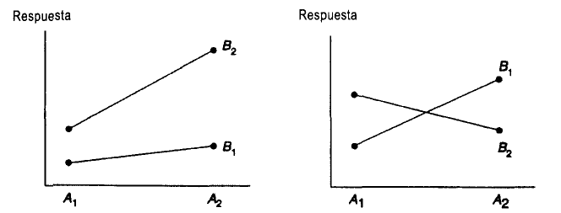
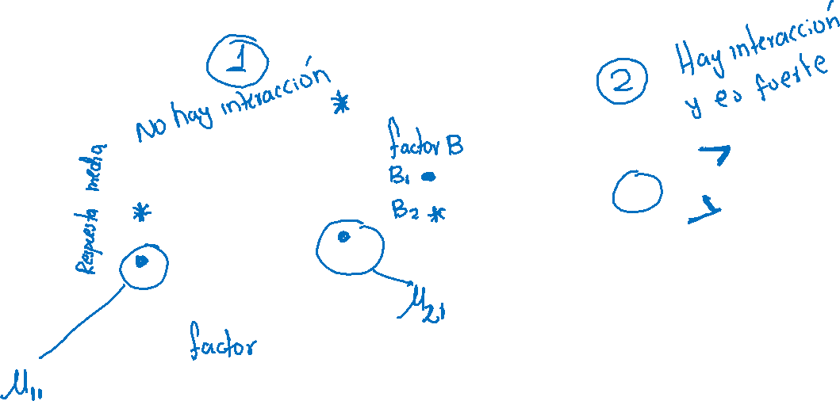
Gráfico de interacción

Slide 24

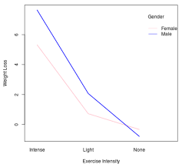
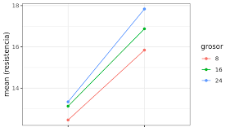

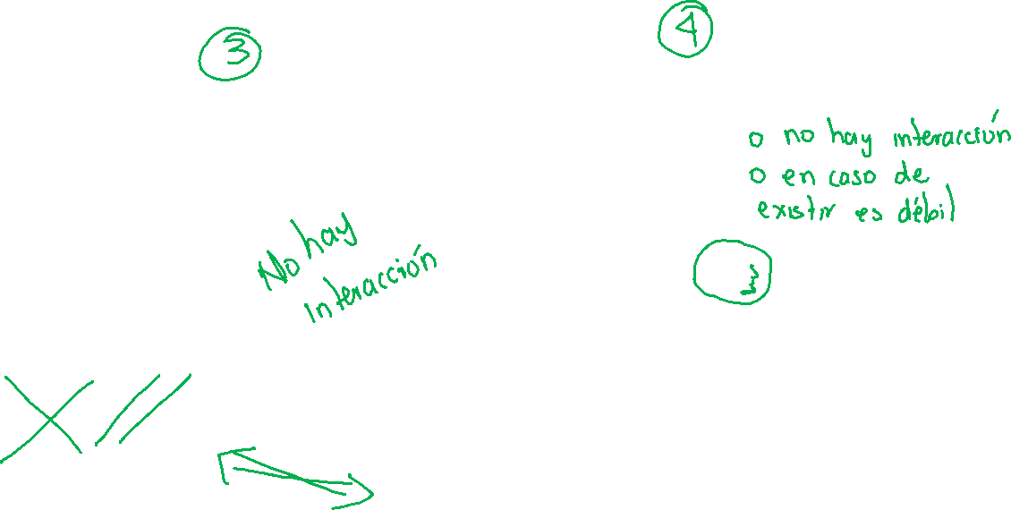
Gráfico de interacción

